Slide 1



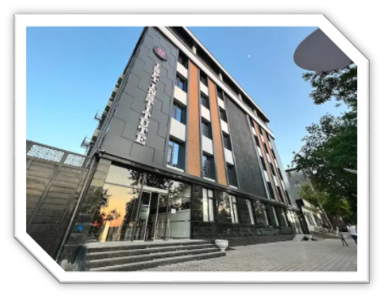

INTERNATIONAL SCHOOL OF FINANCE TECHNOLOGY
AND SCIENCE INSTITUTI
FALSAFA
HSM
FALSAFANING MOHIYATI VA
JAMIYAT TARAQQIYOTIDAGI ROLI
01
MAVZU
KUN HIKMATI : ODAMNING BU DUNYODA QILADIGAN
BIRINCHI ISHI “ ILM ” OLISHDIR.
YUSUF XOS XOJIB

Slide 2
RЕJА:
1. Falsafa atamasining kelib chiqishi. Falsafa shakllanishining asosiy bosqichlari.
2. Dunyoqarash. Dunyoqarashning tarixiy shakllari.
3. Falsafa fanining funksiyalari.
4. Falsafada milliylik va umuminsoniylik.

Slide 3
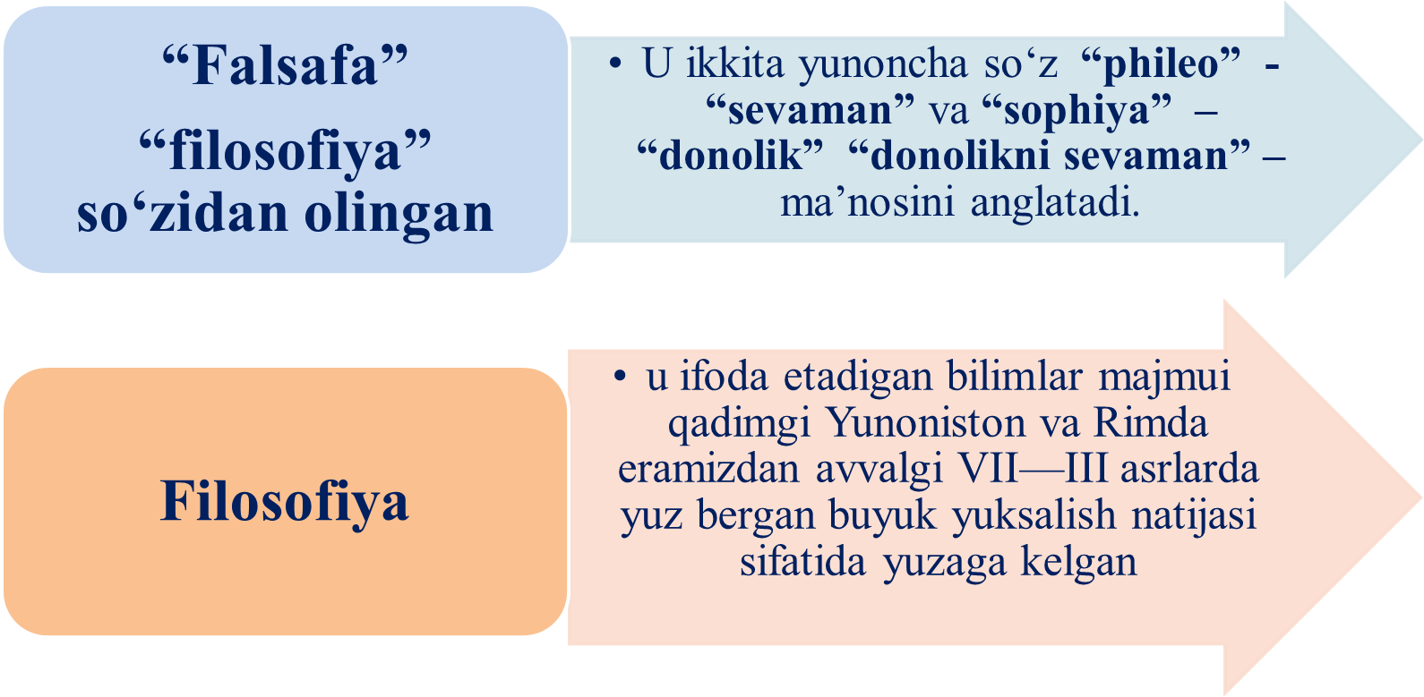

Slide 4
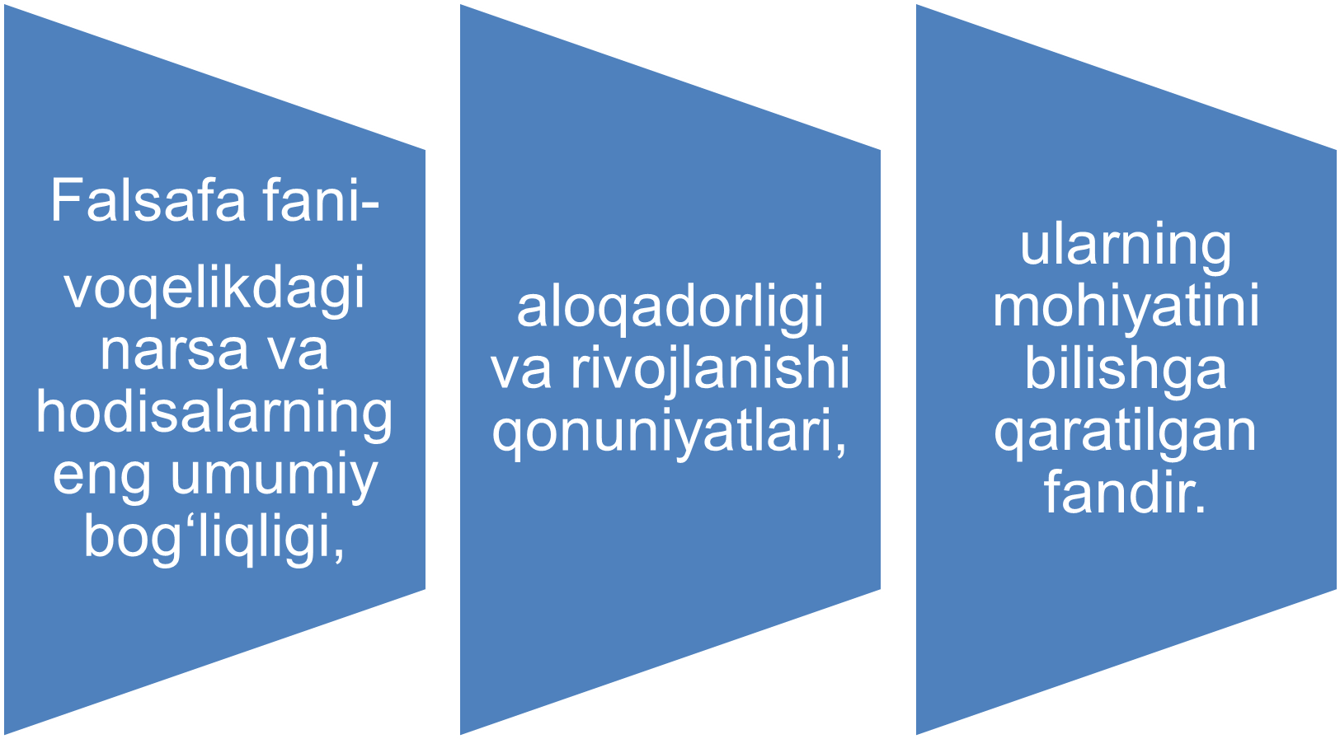

Slide 5
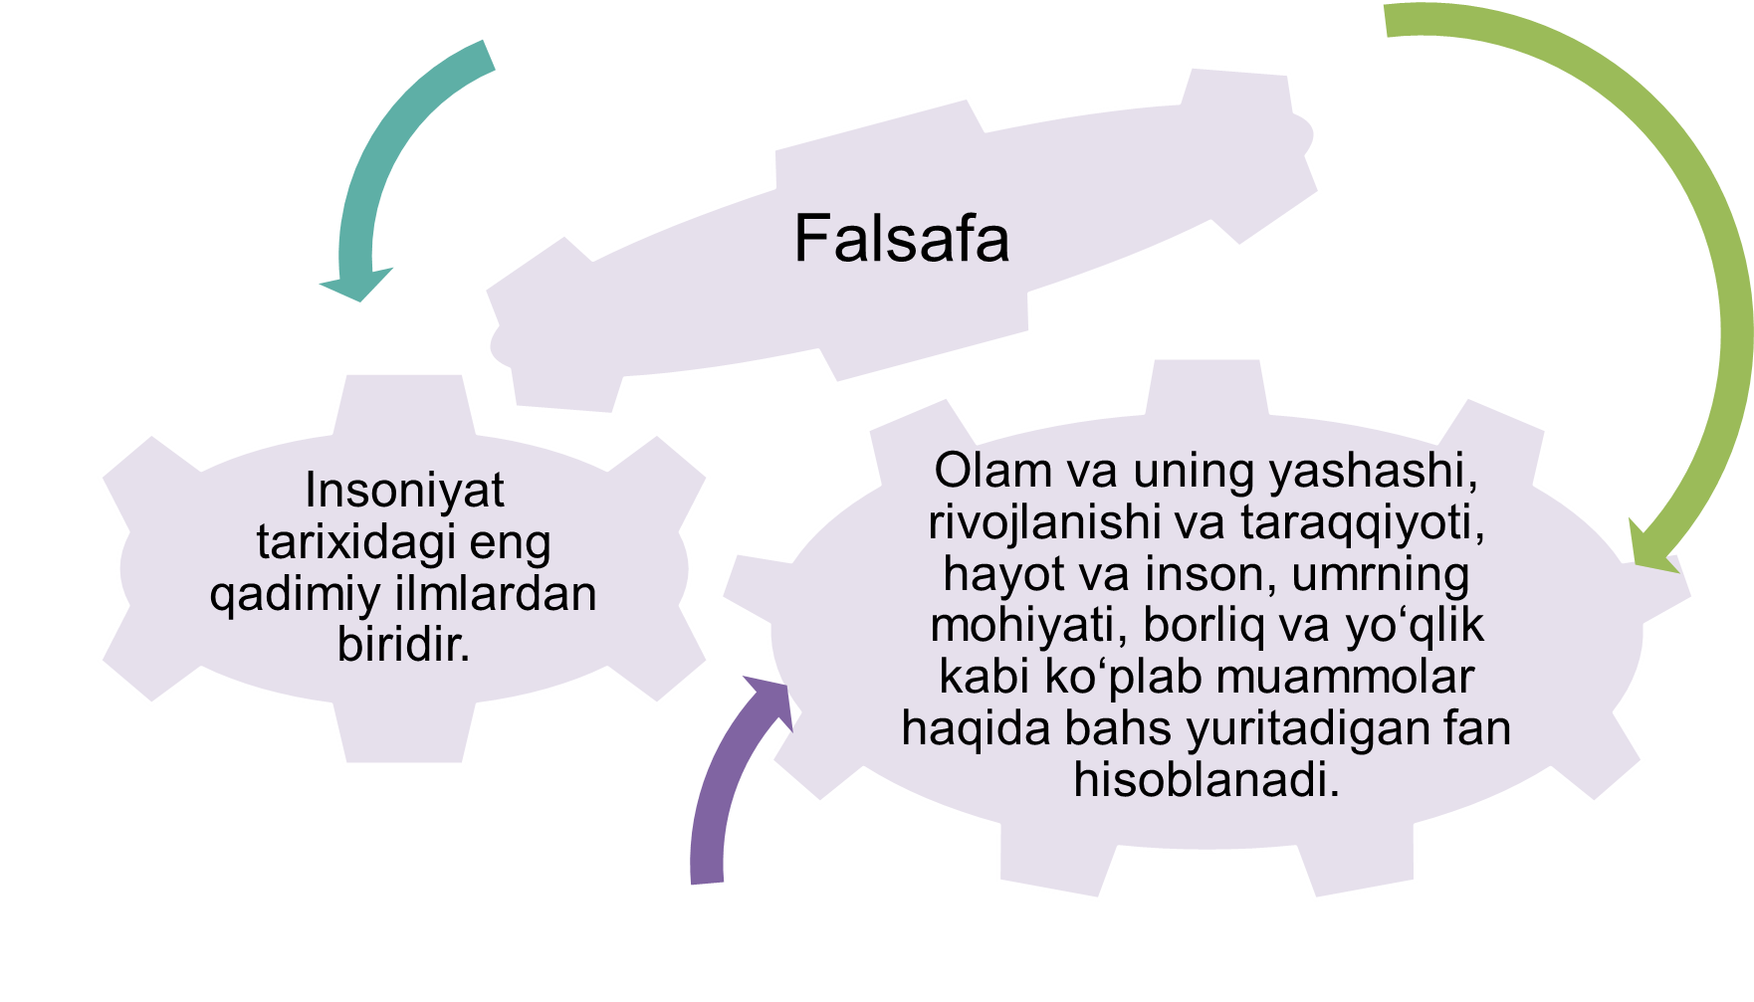

Slide 6

Tabiat
Falsafaning tadqiqot ob’ekti
jamiyat
inson va uning
tafakkuridir

Slide 7
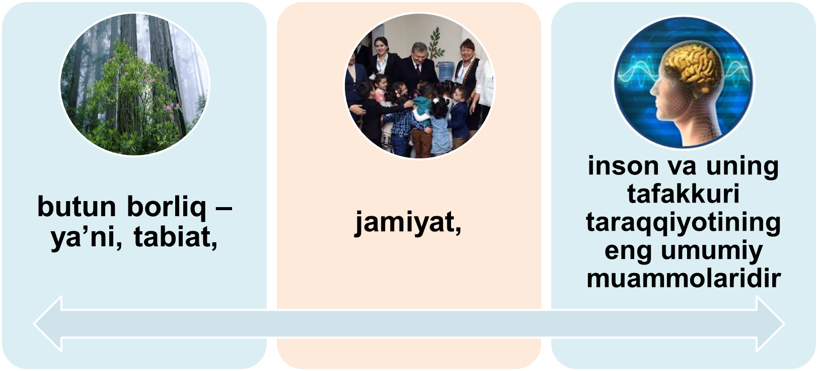
Falsafa fanining bahs mavzusi -

Slide 8
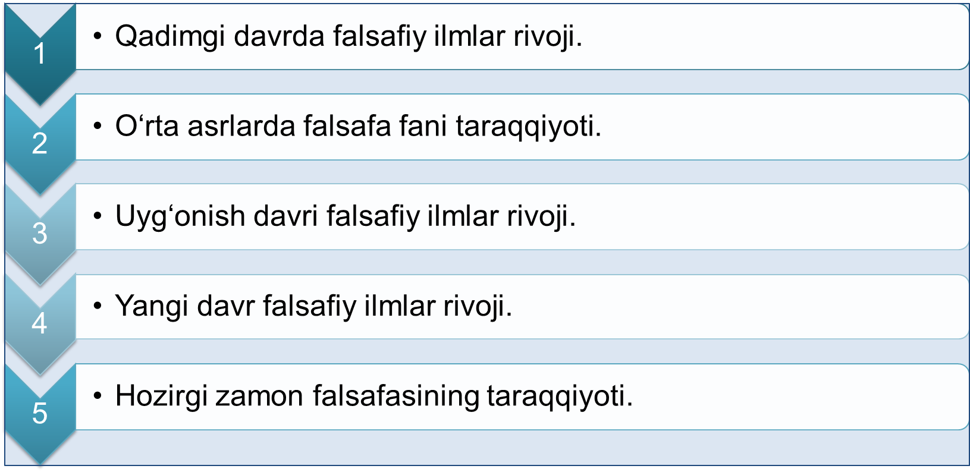
Falsafa shakllanishining asosiy bosqichlari:

Slide 9
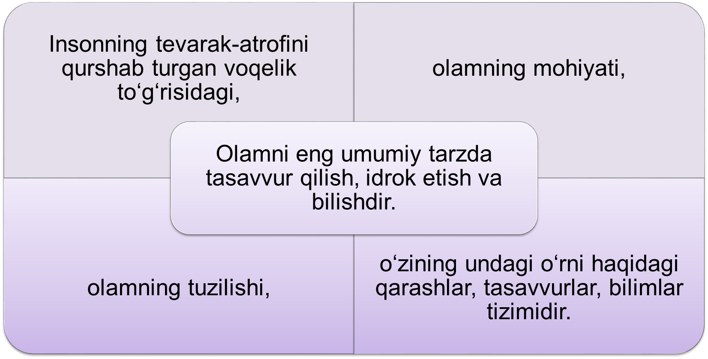
Dunyoqarash -

Slide 10
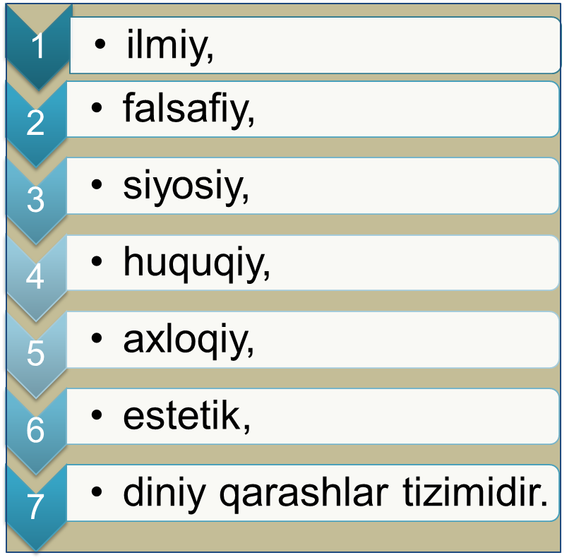
Dunyoqarash tushunchasi -
Kishilarning olam va uning rivojlanishi haqidagi -

Slide 11


Dunyoqarash tarkibi:
Ishonch-e’tiqod

Slide 12
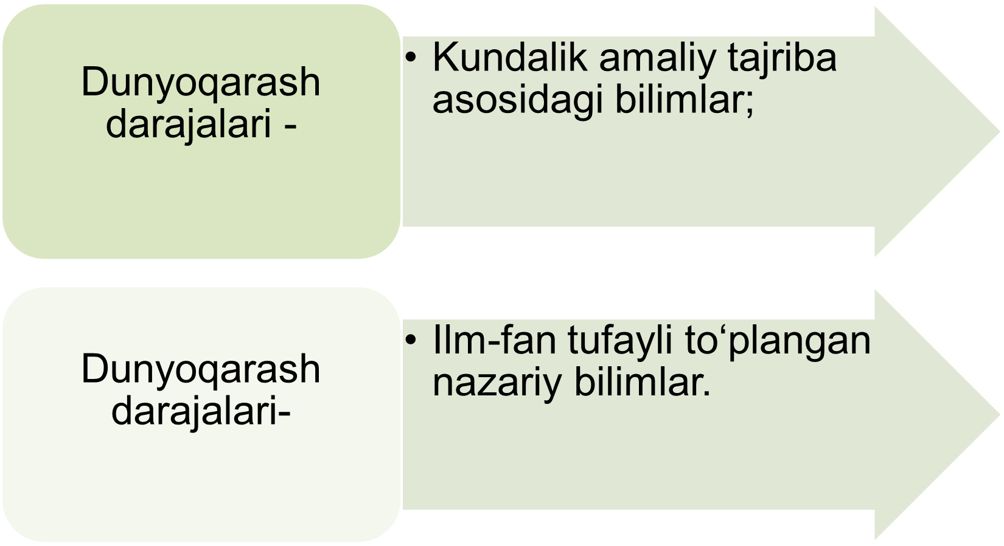

Slide 13
Dunyoqarashning tarixiy shakllari
Mifologik dunyoqarash.
Diniy dunyoqarash.
Falsafiy dunyoqarash.

Slide 14
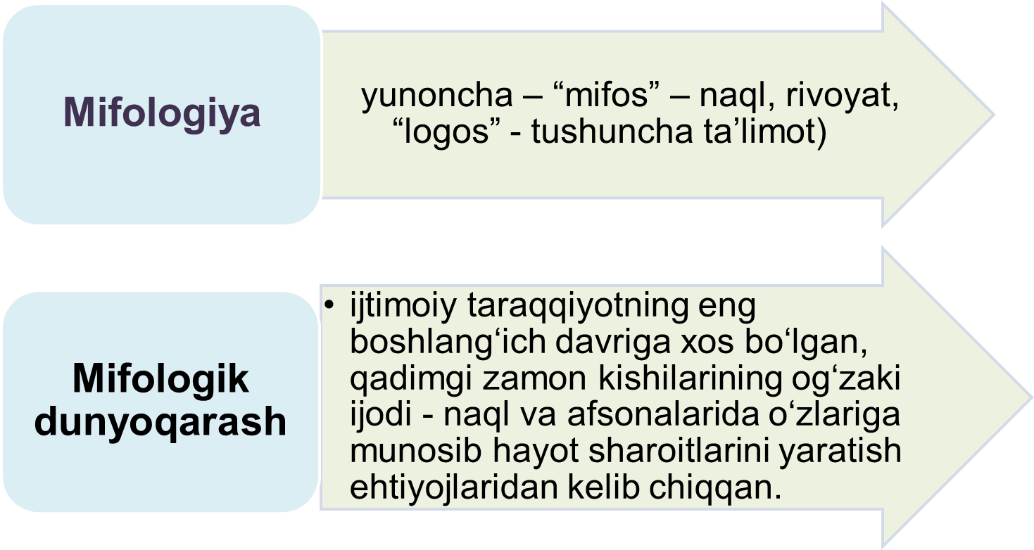

Mifologik dunyoqarash -

Slide 15
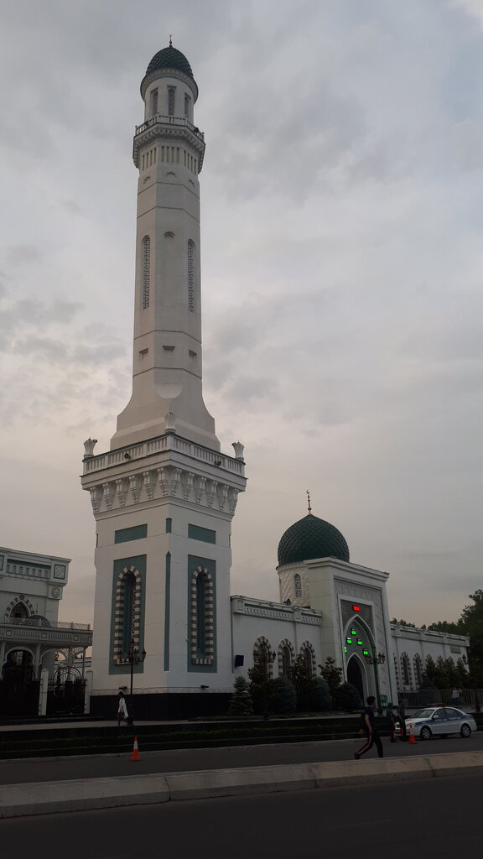
Diniy dunyoqarash -
Tabiiy va ijtimoiy hodisalar mohiyatini ularning o‘zidan emas, balki ilohiy kuch - xudoning qudrati bilan tushuntiradi.
Bu dunyoqarash shaklini inson qalbidagi quyidagi holatlar belgilaydi:
emotsional-ruhiy holatlar;
e’tiqod;
e’tiqodning xatti-harakatlarda ifoda etilishi.

Slide 16
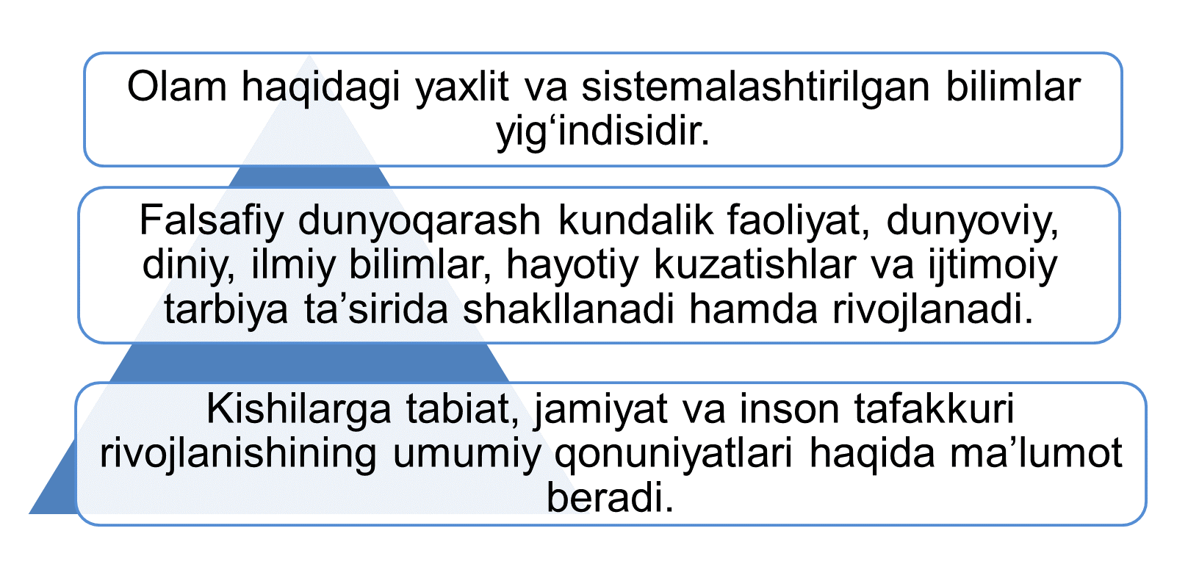
Falsafiy dunyoqarash -

Slide 17
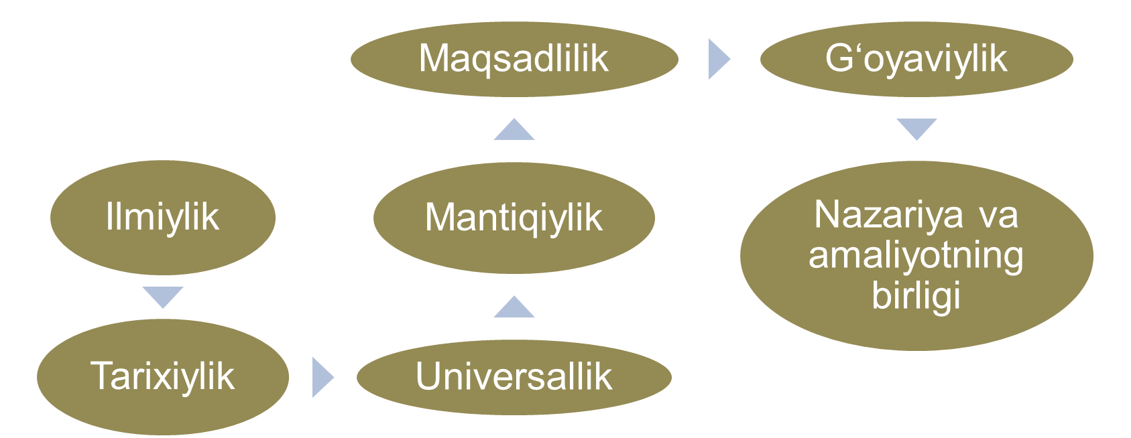
Falsafiy dunyoqarash tarkibida quyidagi tamoyillar namoyon bo‘ladi:

Slide 18
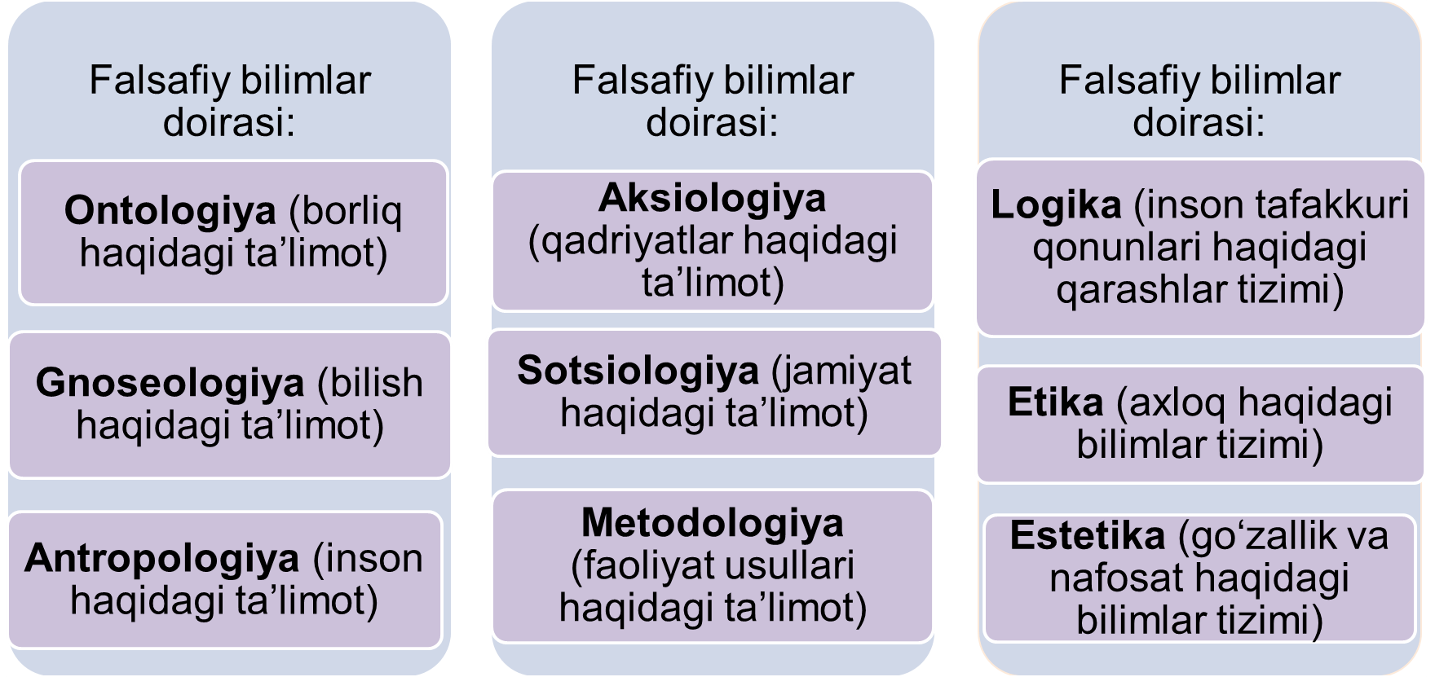

Slide 19
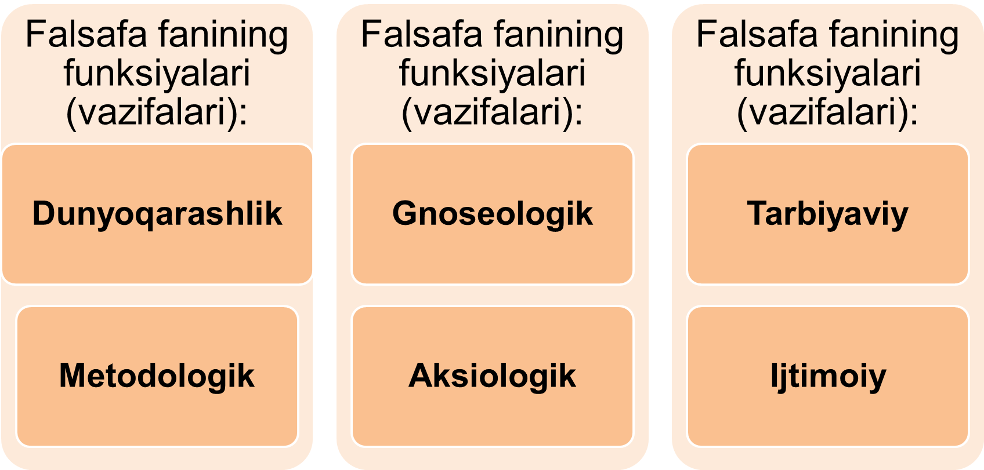

Slide 20
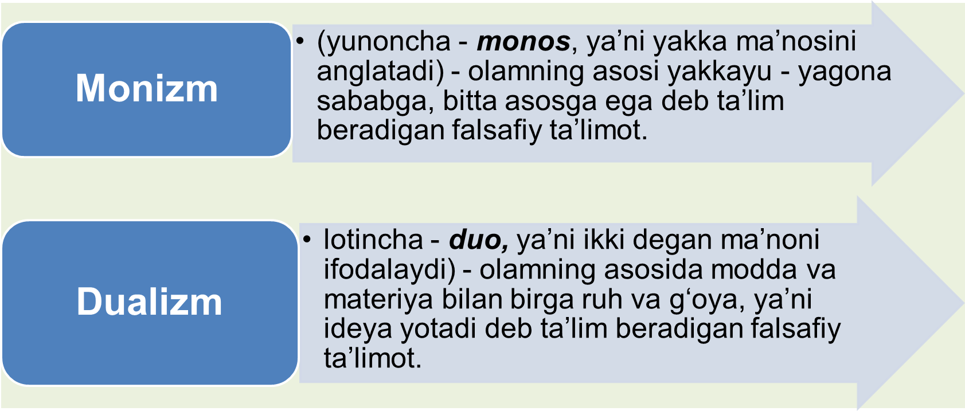
Falsafiy ta’limotlar-

Slide 21
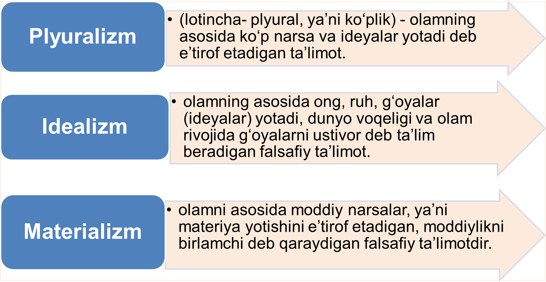

Slide 22
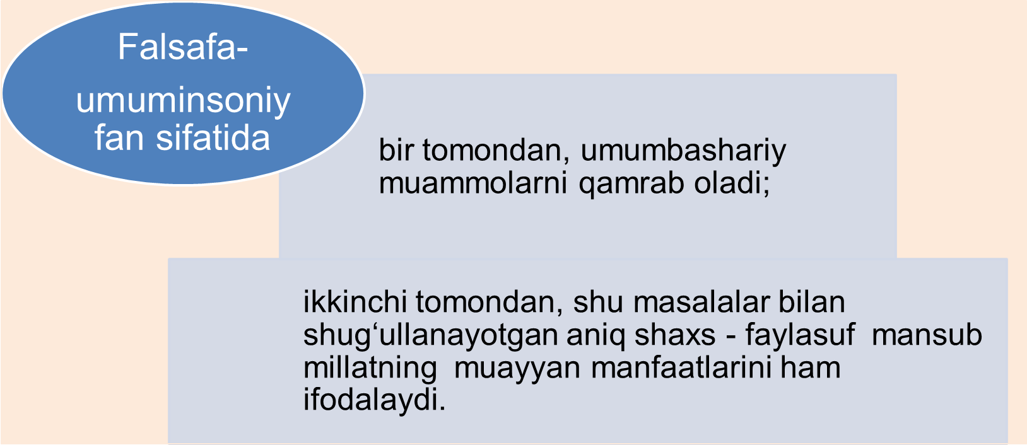

Slide 23
Foydalanilgan adabiyotlar ro‘yxati:
Adabiyotlar:
1. Q. Nazarov va b. Falsafa asoslari. - T.: “O‘zbеkiston”, 2005.
2. Axmedova M. Falsafa.-T.: O‘FMJ, 2006.
3. Shermuxamedova N.A. Falsafa.-T.: Noshir, 2012. -1207 b.
4. J.Tulenov., G.Tulenova., K.Tulenova. Falsafa. –T.: Fan va texnologiya, 2016.
5. G.Tulenova, D.Sagdullayeva. Falsafa (O‘quv qo‘llanma ). - T.: “Aloqachi”, 2019.
Internet saytlari:
1. www. Ziyo net.uz
2. www. faylasuf.uz

Slide 24
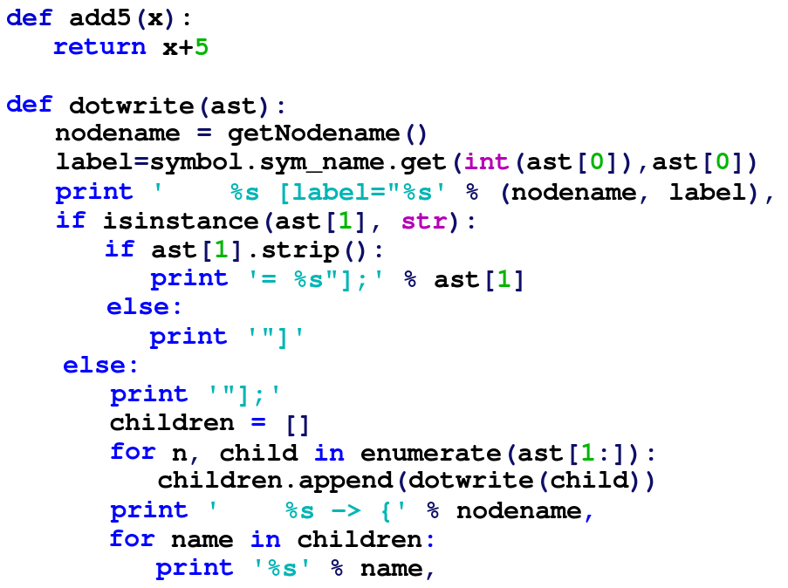
E’TIBORINGIZ UCHUN RAHMAT!

